Slide 1
Presentado por: Selvin Gustavo González rivera
5to baco «B»

Slide 2
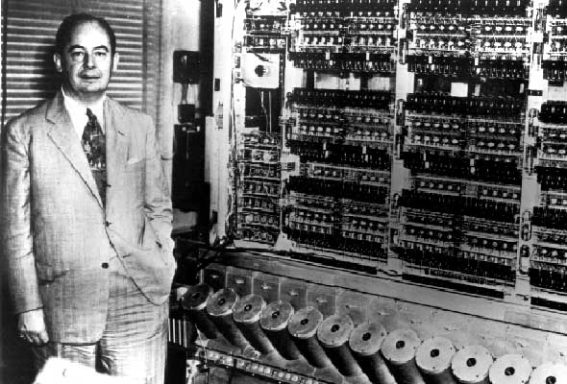
Historia de la programación:

Slide 3
Historia
Para crear un programa, y que la computadora lo interprete y ejecute las instrucciones escritas en él, debe escribirse en un lenguaje de programación. En sus inicios las computadoras interpretaban solo instrucciones en un lenguaje específico, del más bajo nivel, conocido como código máquina, siendo éste excesivamente complicado para programar. De hecho solo consiste en cadenas de números 1 y 0 (sistema binario).

Slide 4
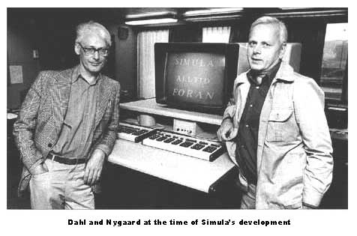
Para facilitar el trabajo de programación, los primeros científicos, que trabajaban en el área, decidieron reemplazar las instrucciones, secuencias de unos y ceros, por palabras o abreviaturas provenientes del inglés; las codificaron y crearon así un lenguaje de mayor nivel, que se conoce como Assembly o lenguaje ensamblador. Por ejemplo, para sumar se podría usar la letra A de la palabra inglesa add (sumar)

Slide 5
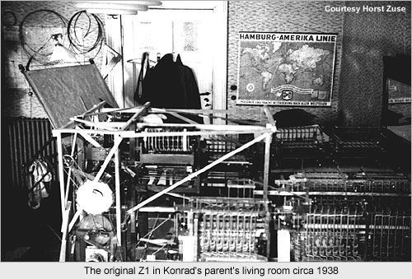
En realidad escribir en lenguaje ensamblador es básicamente lo mismo que hacerlo en lenguaje máquina, pero las letras y palabras son bastante más fáciles de recordar y entender que secuencias de números binarios A medida que la complejidad de las tareas que realizaban las computadoras aumentaba, se hizo necesario disponer de un método sencillo para programar

Slide 6
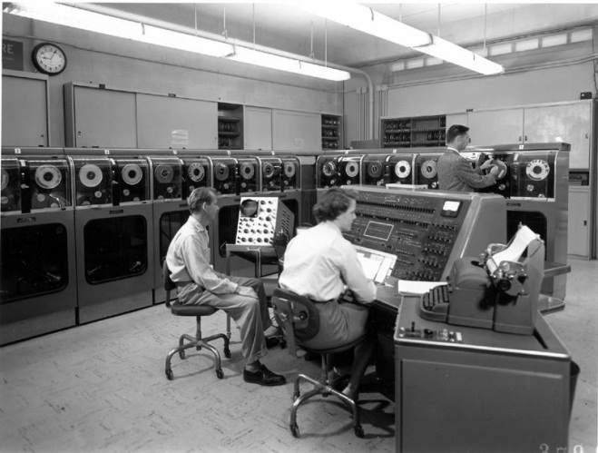
Entonces, se crearon los lenguajes de alto nivel. Mientras que una tarea tan trivial como multiplicar dos números puede necesitar un conjunto de instrucciones en lenguaje ensamblador, en un lenguaje de alto nivel bastará con solo una

Slide 7
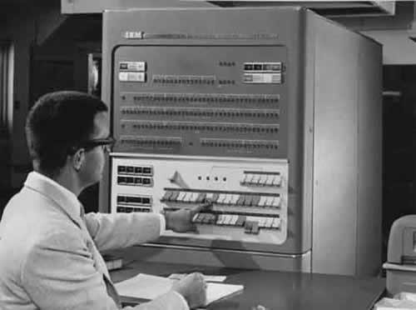
Una vez que se termina de escribir un programa, sea en ensamblador o en algunos lenguajes de alto nivel, es necesario compilarlo, es decir, traducirlo completo a lenguaje máquina

Slide 8
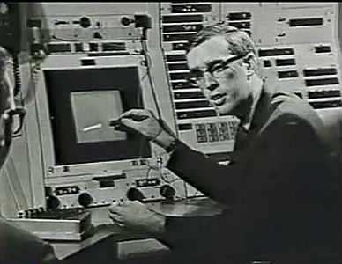
Eventualmente será necesaria otra fase denominada comúnmente link o enlace, durante la cual se anexan al código, generado durante la compilación, los recursos necesarios de alguna biblioteca.

Slide 9
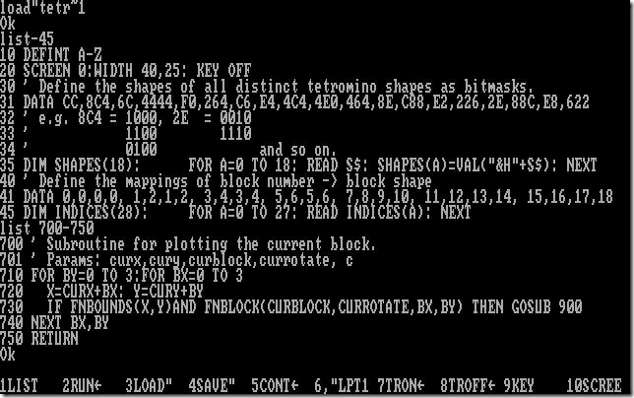
En algunos lenguajes de programación, puede no ser requerido el proceso de compilación y enlace, ya que pueden trabajar en modo intérprete. Esta modalidad de trabajo es equivalente pero se realiza instrucción por instrucción, a medida que es ejecutado el programa.

Slide 10
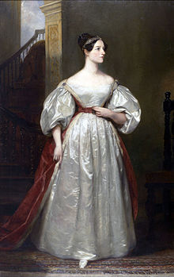
Referencias históricasEl trabajo de Ada Lovelace, hija de Anabella Milbanke Byron y Lord Byron, que realizó para la máquina de Babbage le hizo ganarse el título de primera programadora de computadoras del mundo, aunque Babbage nunca completó la construcción de la máquina. El nombre del lenguaje de programación Ada fue escogido como homenaje a esta programadora.

Slide 11
Objetivos de la programación
La programación debe perseguir la obtención de programas de calidad. Para ello se establece una serie de factores que determinan la calidad de un programa. Algunos de los factores de calidad más importantes son los siguientes:
Correctitud. Un programa es correcto si hace lo que debe hacer tal y como se estableció en las fases previas a su desarrollo. Para determinar si un programa hace lo que debe, es muy importante especificar claramente qué debe hacer el programa antes de su desarrollo y, una vez acabado, compararlo con lo que realmente hace.
Claridad. Es muy importante que el programa sea lo más claro y legible posible, para facilitar tanto su desarrollo como su posterior mantenimiento. Al elaborar un programa se debe intentar que su estructura sea sencilla y coherente, así como cuidar el estilo de programación. De esta forma se ve facilitado el trabajo del programador, tanto en la fase de creación como en las fases posteriores de corrección de errores, ampliaciones, modificaciones, etc. Fases que pueden ser realizadas incluso por otro programador, con lo cual la claridad es aún más necesaria para que otros puedan continuar el trabajo fácilmente. Algunos programadores llegan incluso a utilizar Arte ASCII para delimitar secciones de código; una práctica común es realizar aclaraciones en el código fuente utilizando líneas de comentarios. Contrariamente, algunos por diversión o para impedirle un análisis cómodo a otros programadores, recurren al uso de código ofuscado.

Slide 12
Objetivos de la programación
Eficiencia. Se trata de que el programa, además de realizar aquello para lo que fue creado (es decir, que sea correcto), lo haga gestionando de la mejor forma posible los recursos que utiliza. Normalmente, al hablar de eficiencia de un programa, se suele hacer referencia al tiempo que tarda en realizar la tarea para la que ha sido creado y a la cantidad de memoria que necesita, pero hay otros recursos que también pueden ser de consideración para mejorar la eficiencia de un programa, dependiendo de su naturaleza (espacio en disco que utiliza, tráfico en la red que genera, etc.).
Portabilidad. Un programa es portable cuando tiene la capacidad de poder ejecutarse en una plataforma, ya sea hardware o software, diferente a aquella en la que se desarrolló. La portabilidad es una característica muy deseable para un programa, ya que permite, por ejemplo, a un programa que se ha elaborado para el sistema GNU/Linux ejecutarse también en la familia de sistemas operativos Windows. Esto permite que el programa pueda llegar a más usuarios más fácilmente.

Slide 13
Gracias por su atención ☺ .

